Slide 1
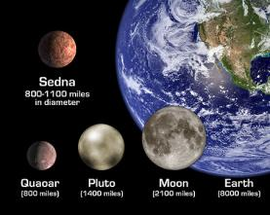
SONCE IN OSONČJE

Slide 2
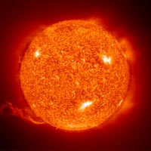
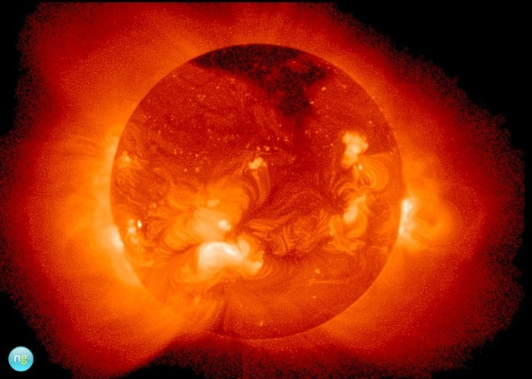
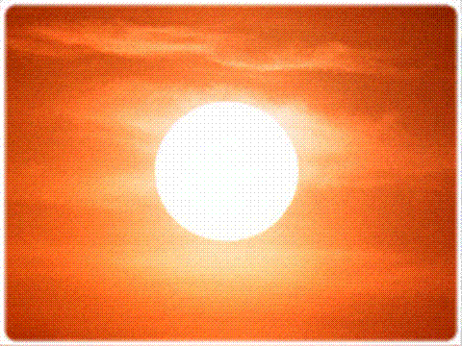
Sonce-opis
-je edina zvezda in glavno telo našega osončja
-planet Zemlja in njeni seterski planeti,tako drugi zemeljski planeti ko plinski velikani krožijo okoli sonca
-druga telesa,ki krožijo okoli sonca so:asteroidi,meteroid,kometi in medzvezdni prah

Slide 3
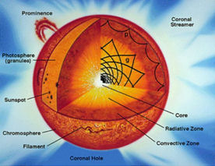
Sonce-zgradba
-sonce je velikanska vrtica se krogla žarečih plinov
-sestavljena iz vodika(73,4%),helija(24,9%),kisika,ogljika in drugih elementov
-površina od sonca ni gladka ampak podobna brbotajočem kotlu žarečih plinov
-od časa do časa se z njegove površine odlepijo loki
-v samem središču je sredica,ki ima 14 miljonov stopinj Celzija

Slide 4
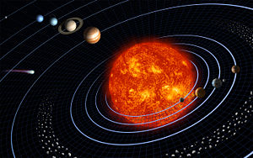
Osončje
-naše osončje je planetni sistem,katerega edina zvezda je sonce in okoli katerega kroži 8 planetov
-poleg planetov Osončja sestavlajo še njihov 158 naravnih satelitov in preostali teles:asteroidi,meteroidi,planetoridi,kometi in medzvezdni prah
-astronomska znanost pa v novejšem času razpralja o morebitnem obstoju novih planetov

Slide 5
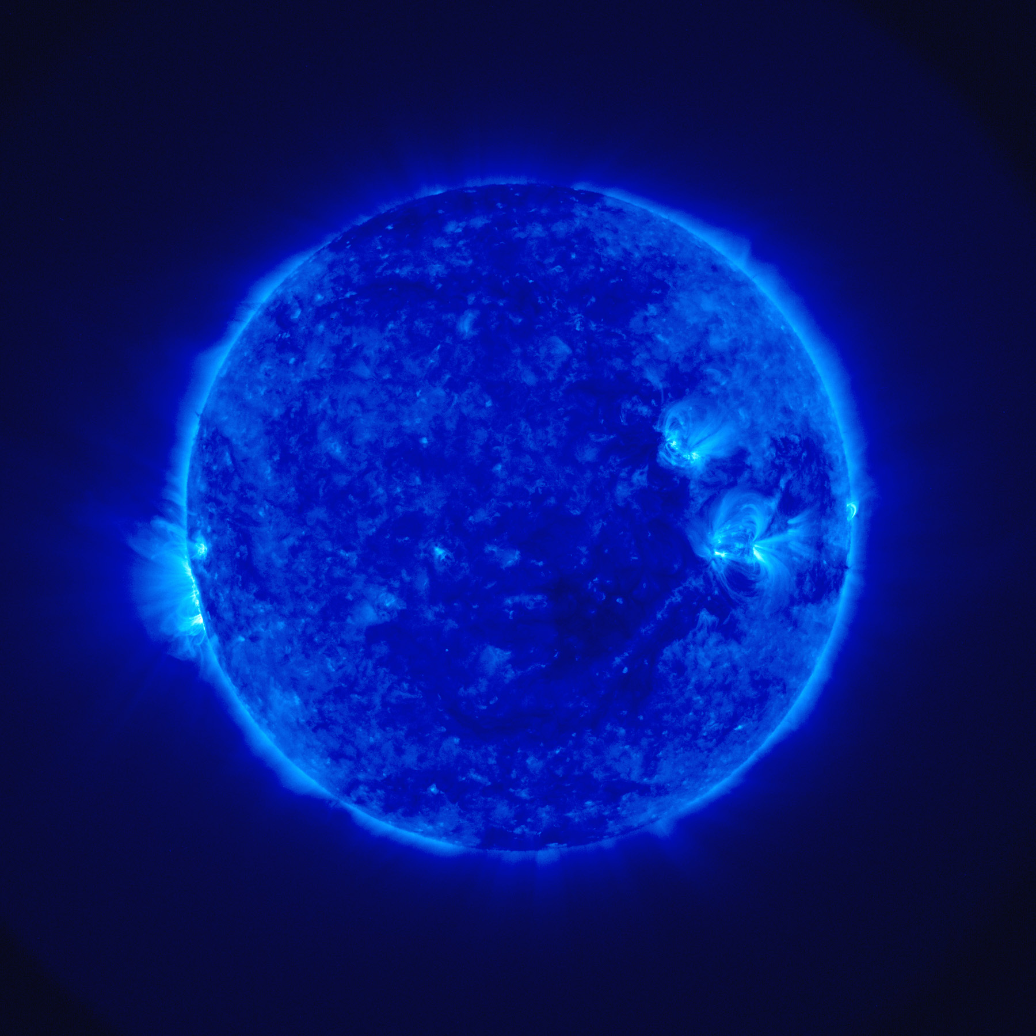
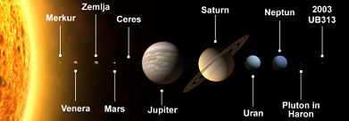
VIRI
-google.com
-najdi.si
-učbenik za fiziko
-dijaski.net

